Slide 1
Školní meteorologická stanice

Slide 2
O Co jde?
Jednoduchá meteorologická stanice, která měří tlak, teplotu a vlhkost vzduchu
Tato data odesílá na server
Data je možno zobrazit přes webové stránky

Slide 3
Motivace
Zahrnout do svého projektu nejen programování, ale I technickou část
Využít platformu arduino
Nahradit původní nefunkční meteorlologickou stanici

Slide 4
Součásti projektu
Návrh a konstrukce zařízení
Řešení připojení k internetu a komunikace se serverem
Programování webové aplikace pro vizualizaci dat

Slide 5
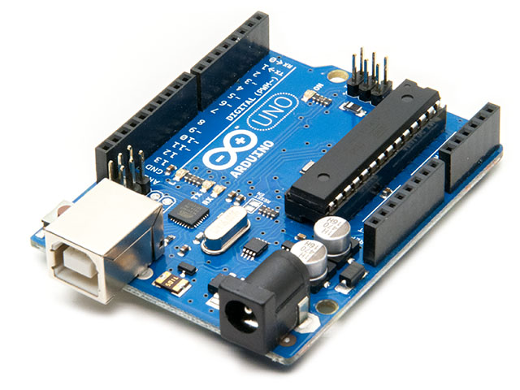
Arduino
Open-source vývojová platforma
8-bitový procesor
Programocání v C
Univerzální vstupně-výstupní piny

Slide 6
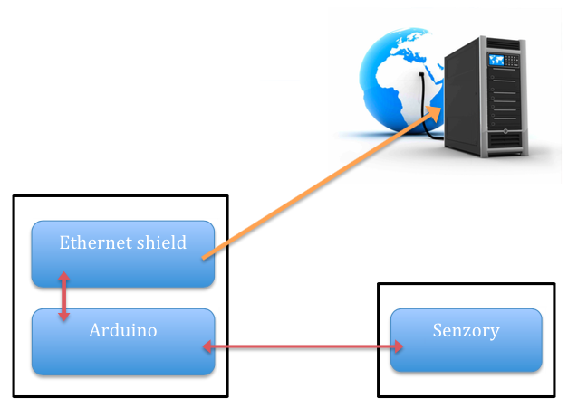
Schéma zapojení

Slide 7
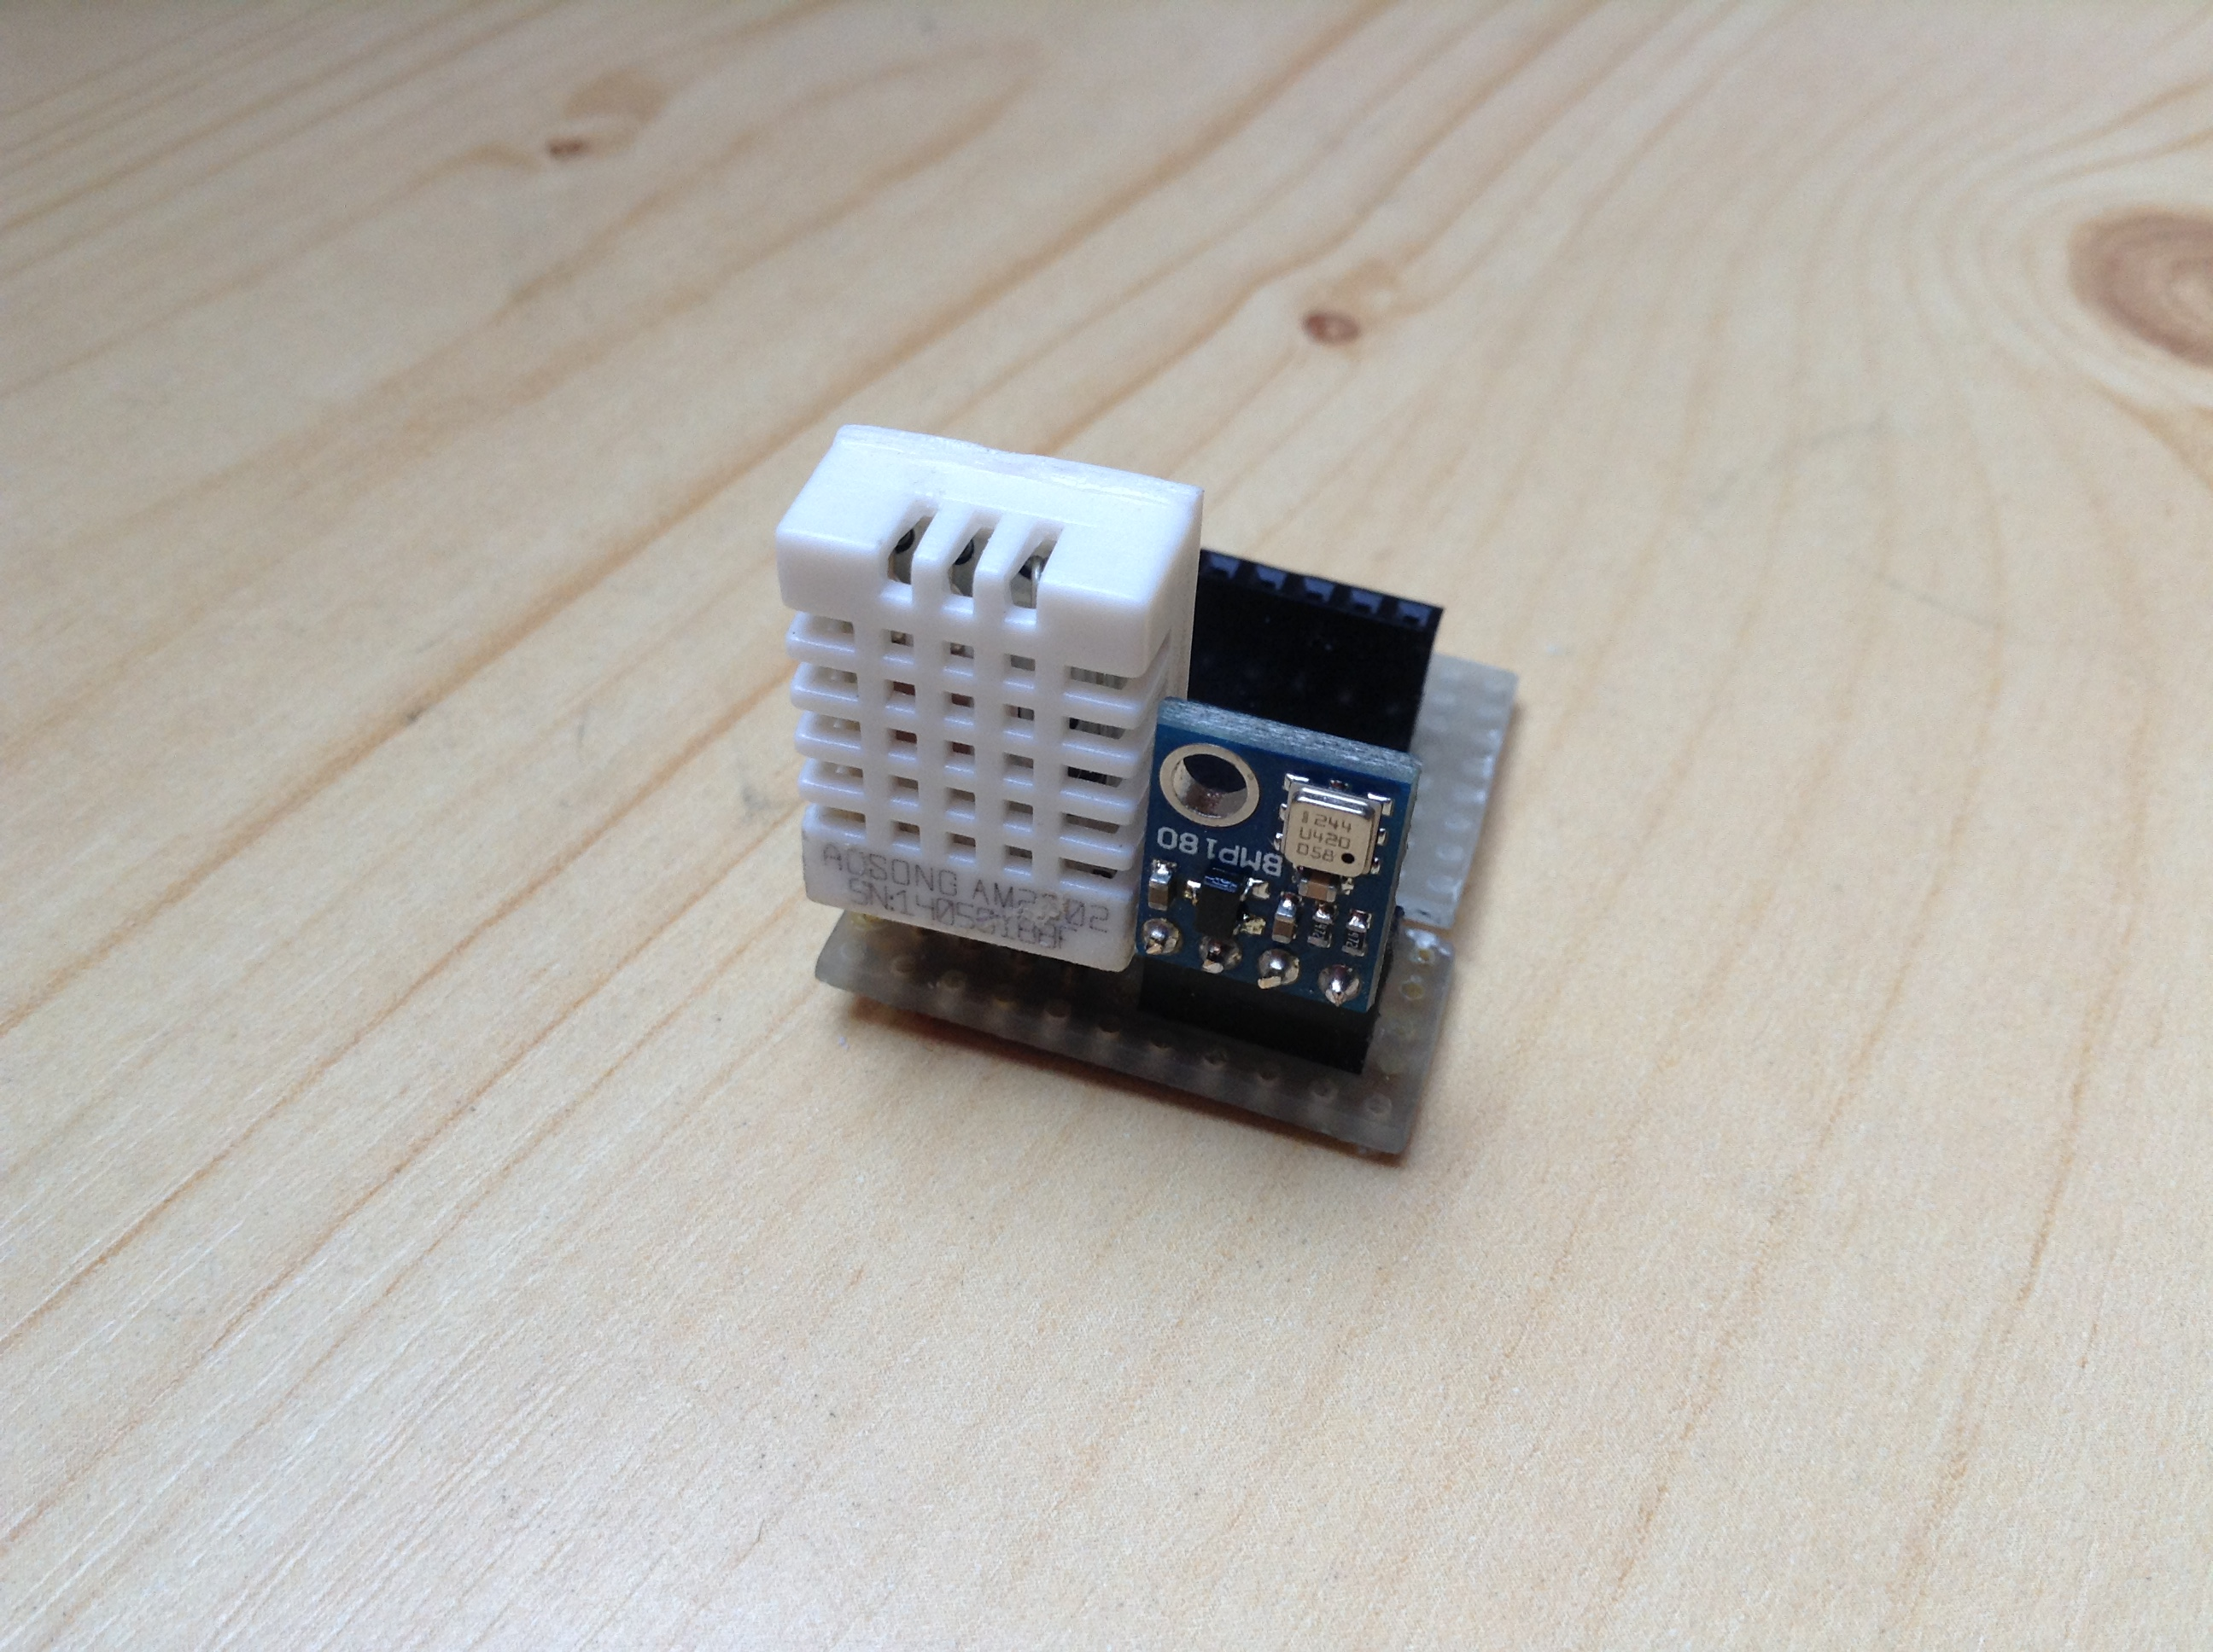
Senzory
DHT 22
vlhkost
BMP 180
tlak, teplota

Slide 8
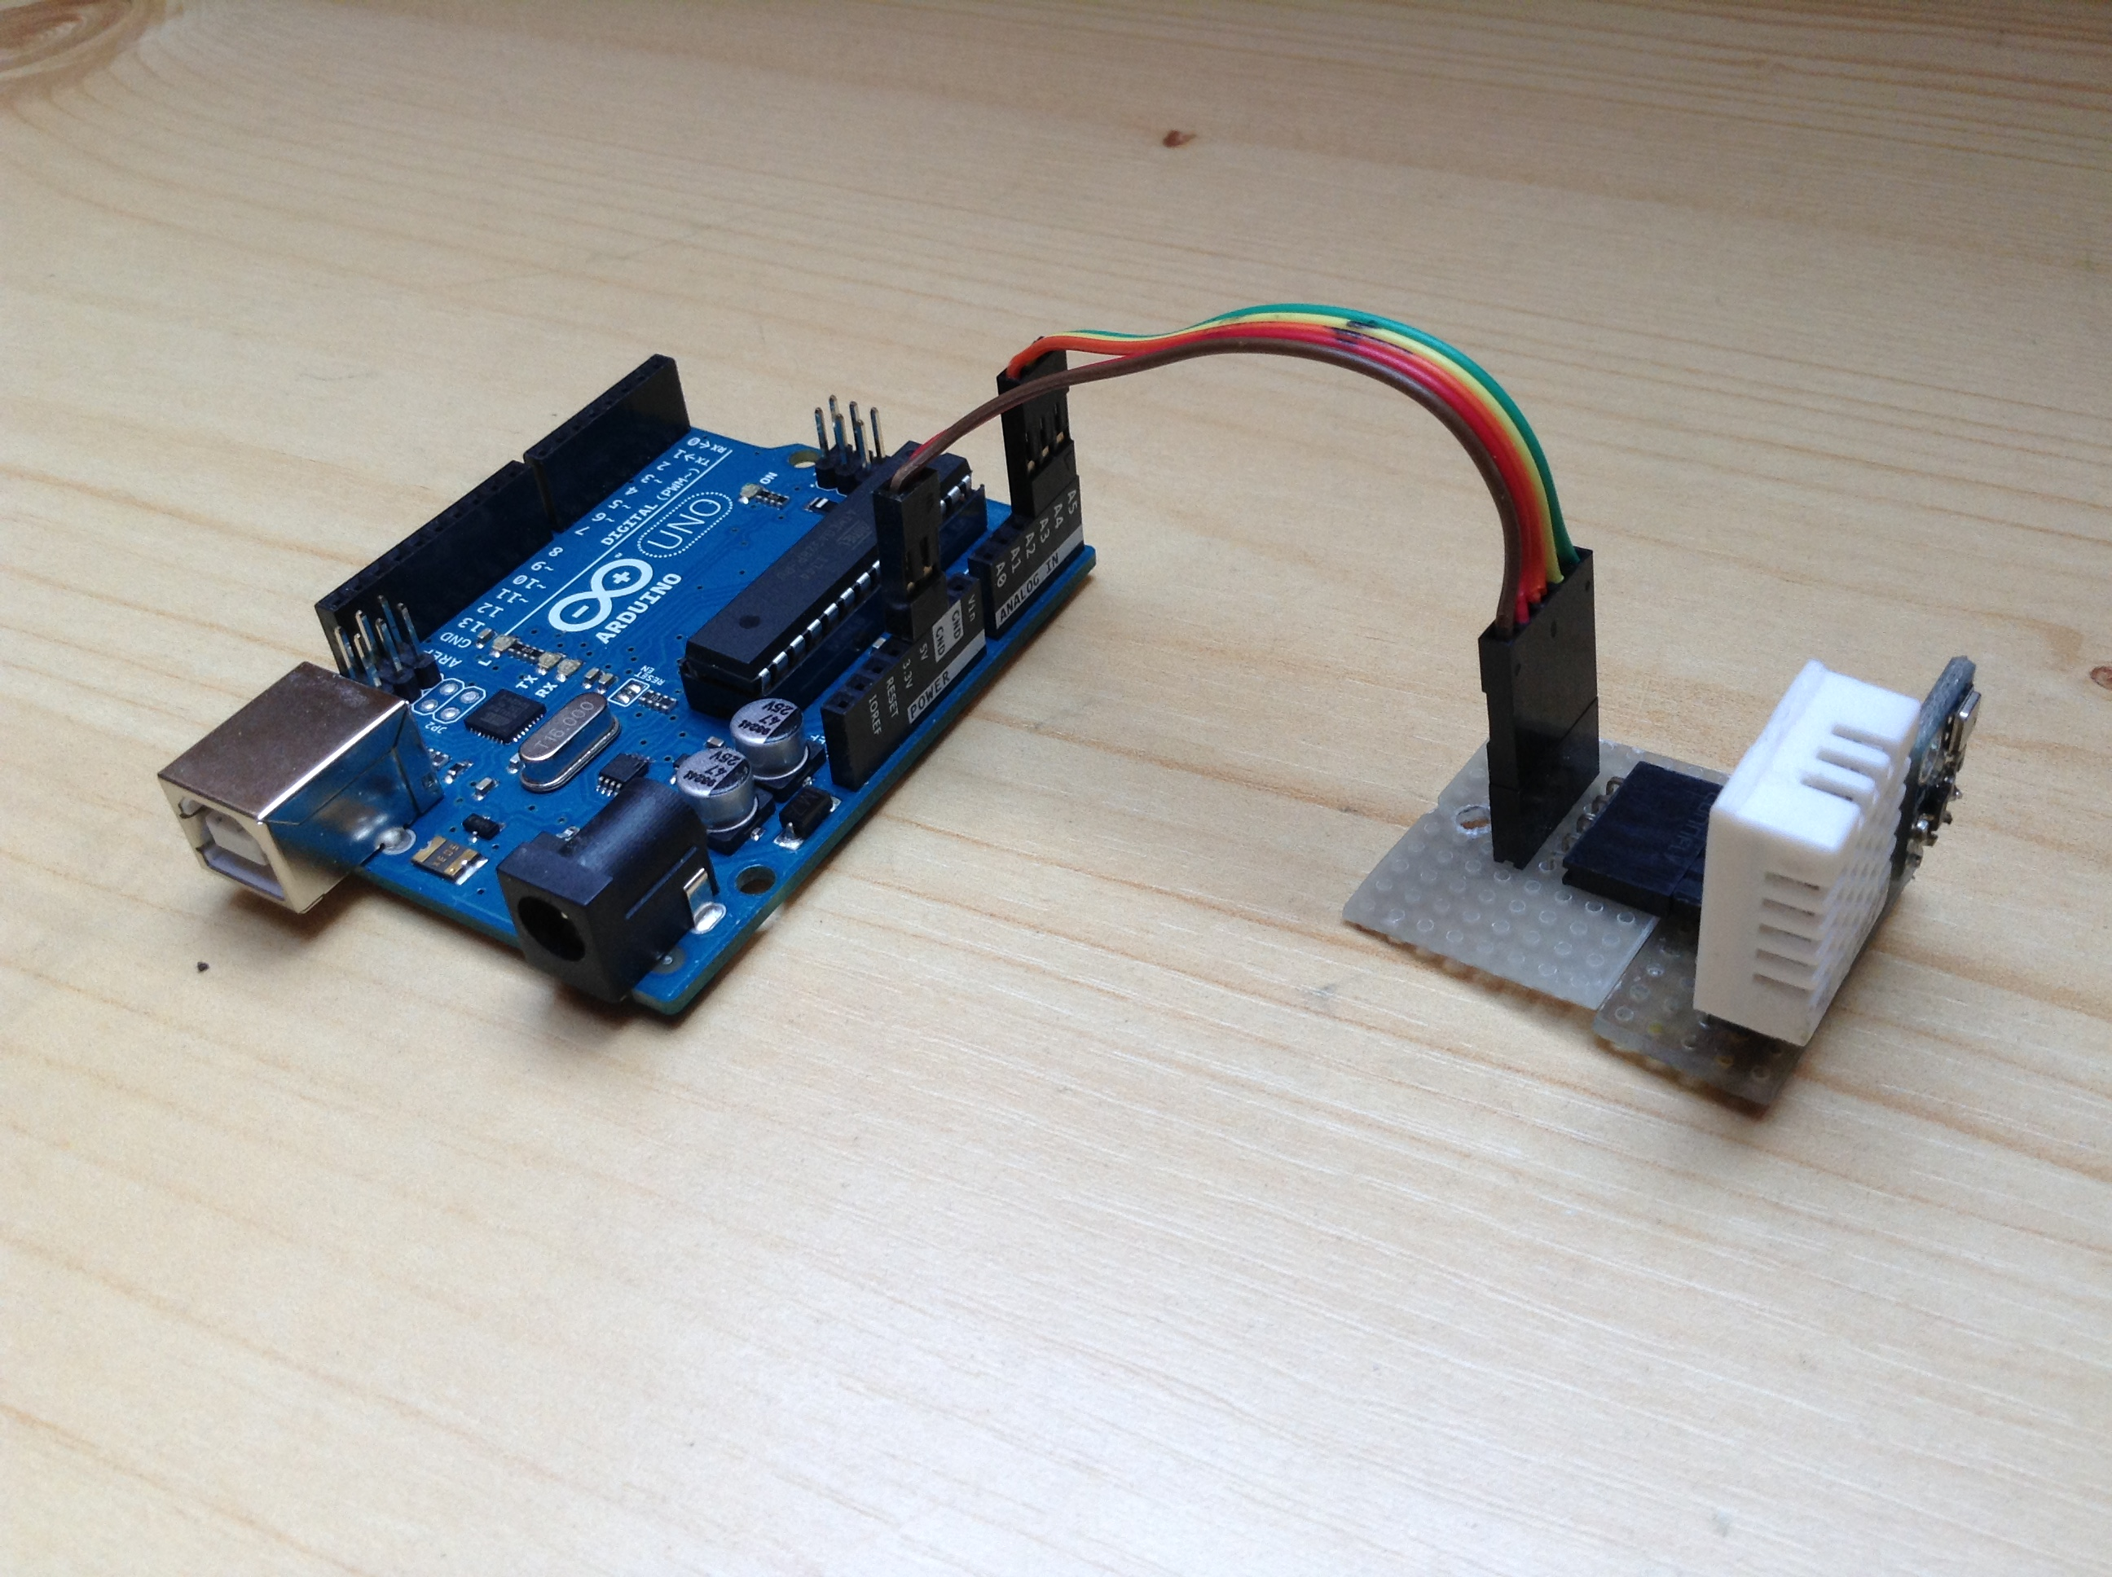
Senzory připojené k arduinu

Slide 9
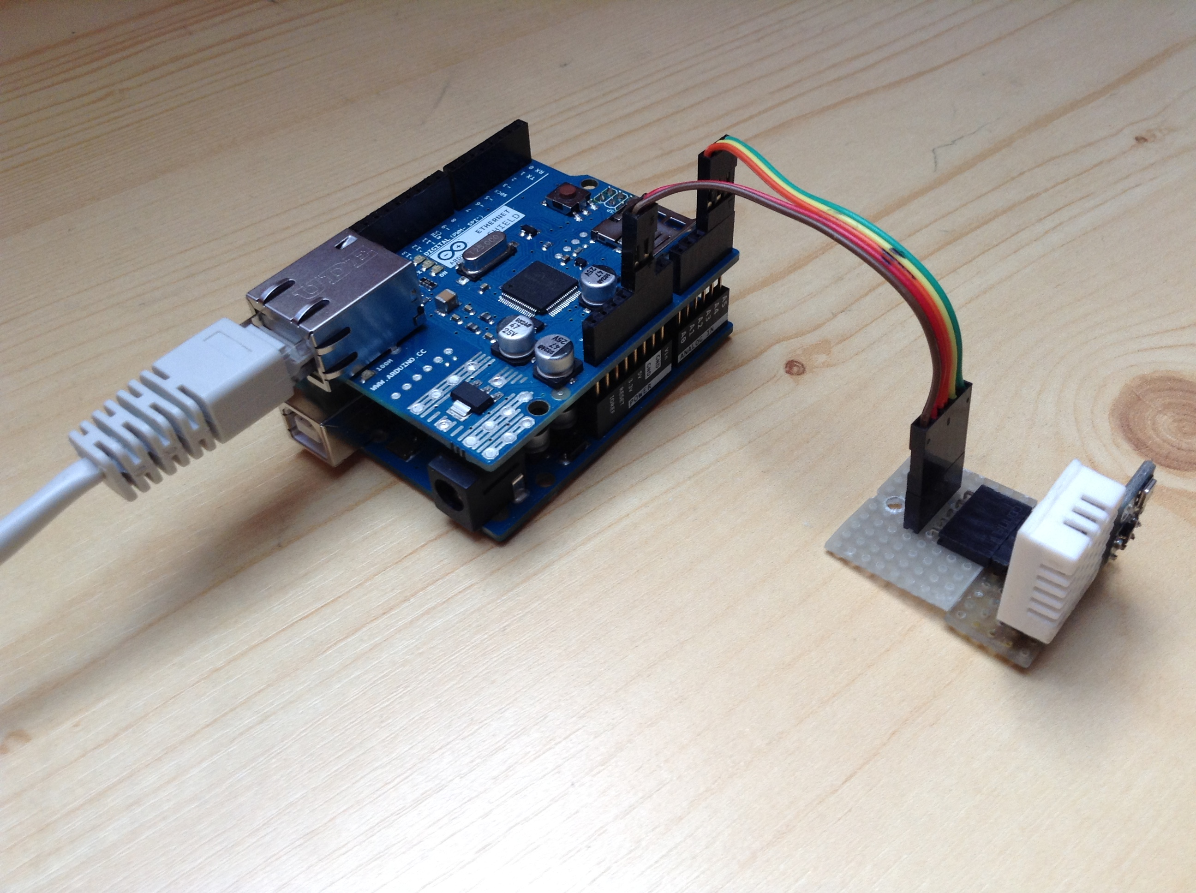
Ethernet shield

Slide 10
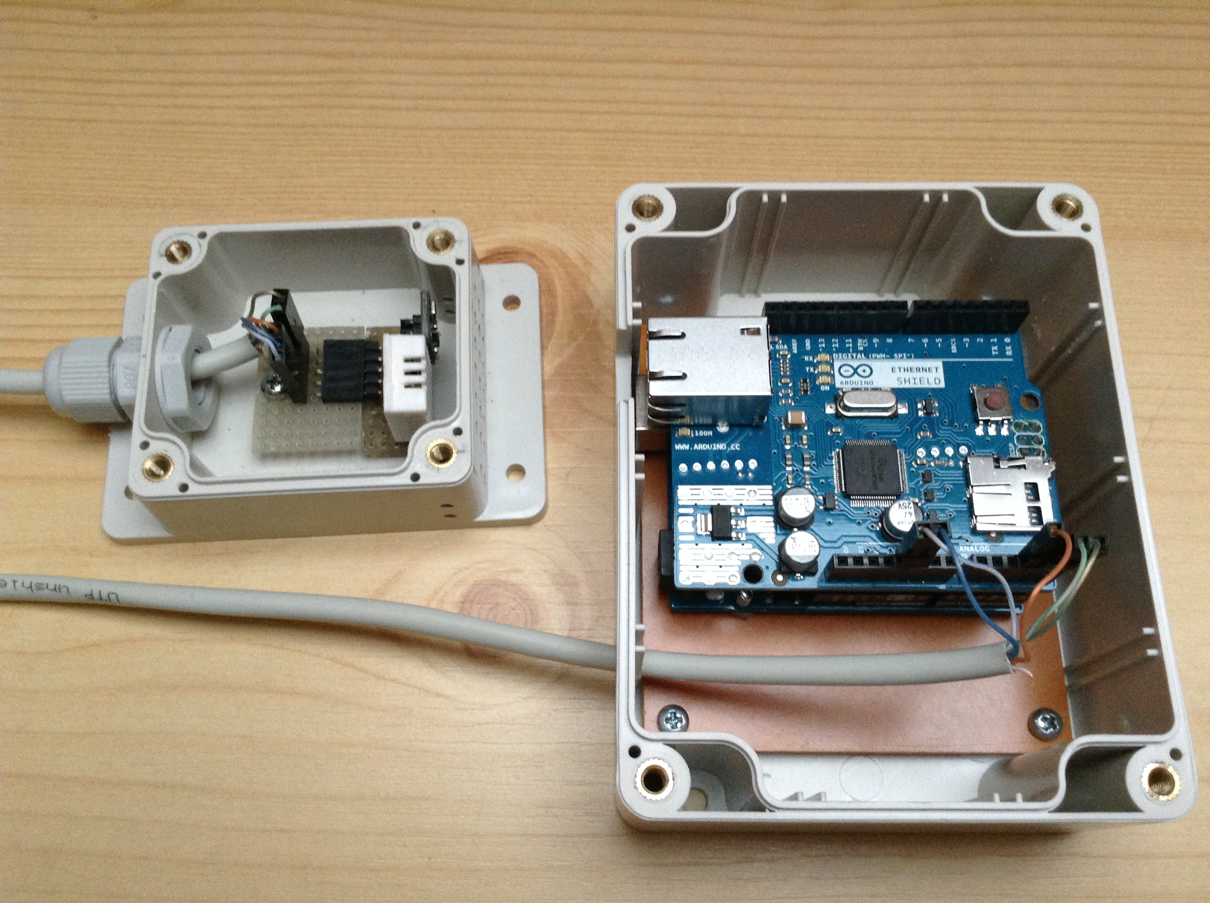

Slide 11
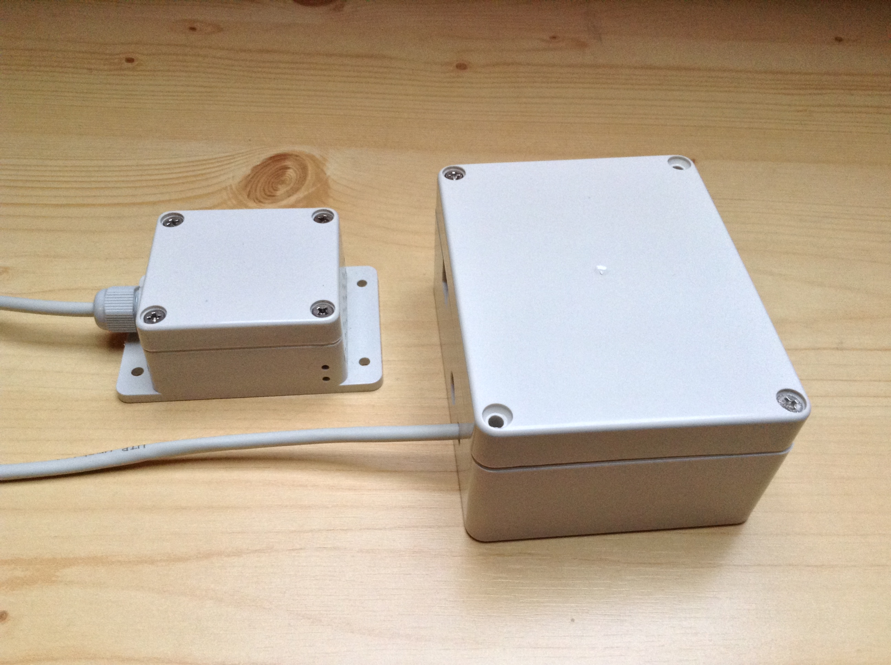

Slide 12
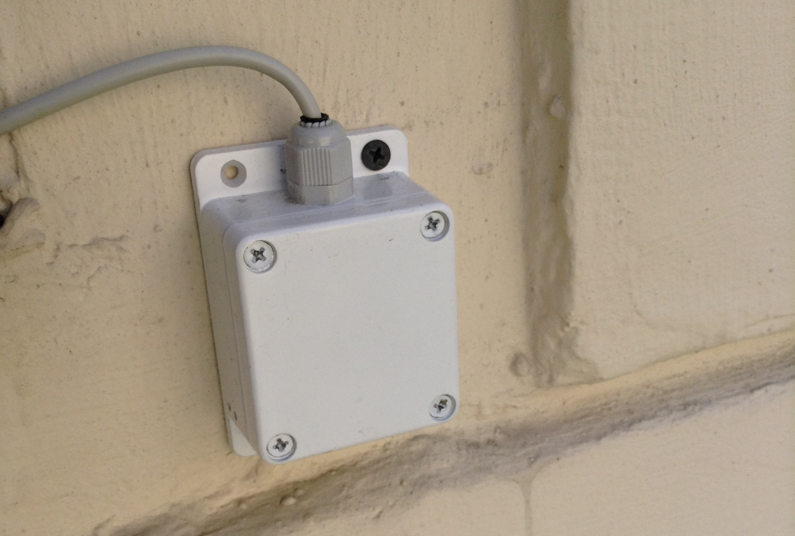

Slide 13
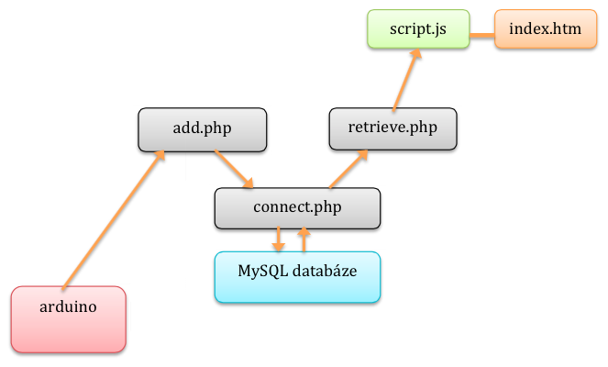
Struktura kódu

Slide 14
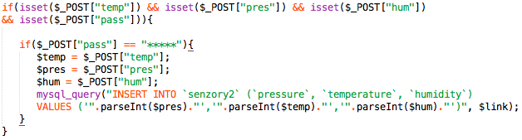
Ukládání do databáze

Slide 15
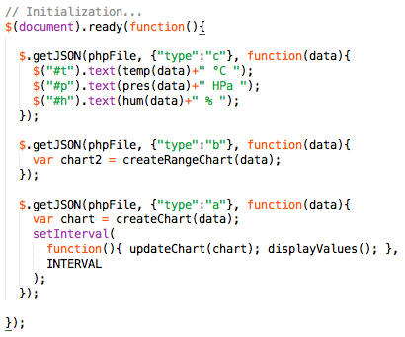
Žádost o data

Slide 16
Webová aplikace
Javascript, jQuery
Grafy – framework Highcharts
CSS styly, media queries
www.gjk.cz/~xlzij01/meteo

Slide 17
Děkuji za pozornost
Jaroslav Lžičař
www.github.com/jardalzicar/meteo

